Slide 1
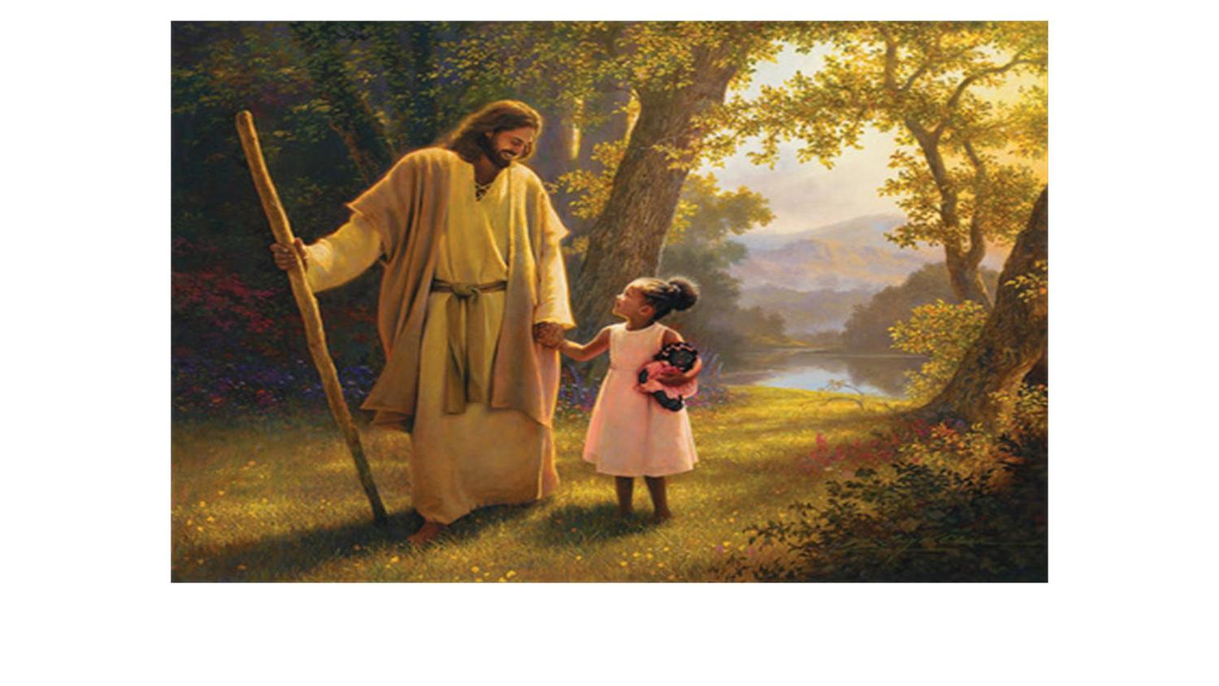
Thánh Ca 272 CHÚA DẪN ĐƯA ĐỜI TÔI

Slide 2
1. Có Jêsus dẫn đưa luôn đời tôi, lòng há nên buồn bực lo rối?

Slide 3
Hôm nay có Chúa đêm ngày dắt chăn, tôi nên nghi ngờ lòng Chúa chăng?

Slide 4
Ngày càng đi, đức tin lại càng cao, bình an sống cạnh Chúa tiêu dao;

Slide 5
Lòng tin chắc dẫu muôn sự đảo điên, quyết không ngoài linh ý nghiêm khuyến;

Slide 6
Lòng tin chắc dẫu muôn sự đảo điên, quyết không ngoài linh ý ban truyền.

Slide 7
2. Có Jêsus dẫn đưa luôn đời tôi, Dầu lối đi gồ ghề đen tối,

Slide 8
Ban ân điển giữa cơn rèn thử tôi, cho ma na ngày ngày chẳng thôi;

Slide 9
Tuy mệt mê lắm khi chơn trợt nghiêng, lòng khao khát thèm nước thiêng liêng,

Slide 10
Nhìn Vầng Ðá trước tôi một suối thiêng, Chảy ra dòng vui vẻ vô biến;

Slide 11
Nhìn Vầng Ðá trước tôi một suối thiêng, Chảy ra dòng vui vẻ châu tuyền.

Slide 12
3. Có Jêsus dẫn đưa luôn đời tôi, Thật Chúa tôi từ bi vô đối!

Slide 13
Ðinh ninh hứa dẫn tôi vào nghỉ ngơi Trong thiên cung cực kỳ thảnh thơi.

Slide 14
Khi hồn tôi thoát ly đời lầm than, Vụt bay bổng vào nước sáng choang,

Slide 15
Nầy điệp khúc ý tôi nguyện hát vang; Chúa tôi hằng dẫn dắt quang đãng;

Slide 16
Nầy điệp khúc ý tôi nguyện hát vang; Chúa tôi hằng dẫn dắt huy hoàng.

